Slide 1
--测试用例窗口、日志、引用
基于Python的Selenium3自动化测试
讲师：Leo
Notes:
测试用例窗口
课程名称

Slide 2

目录
测试用例窗口
日志与引用窗口
Notes:
课程名称

Slide 3
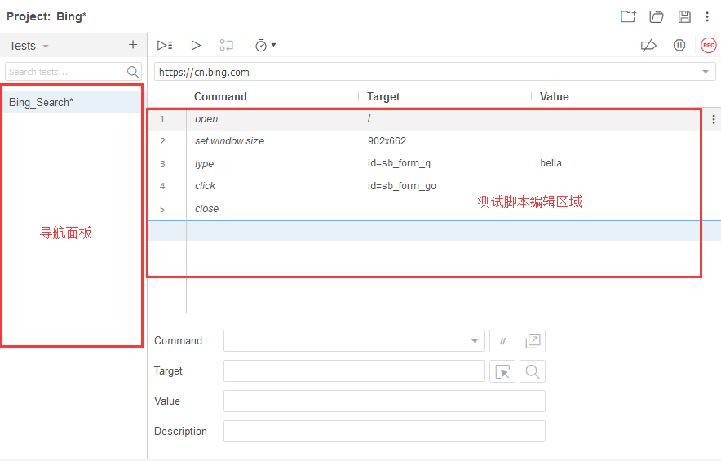
测试用例窗口
测试用例窗口是展现所有记录的测试用例的列表，以便用户可以轻松地在测试用例之间进行切换。测试用例窗口还包括导航面板、测试脚本编辑器框等功能。

Slide 4
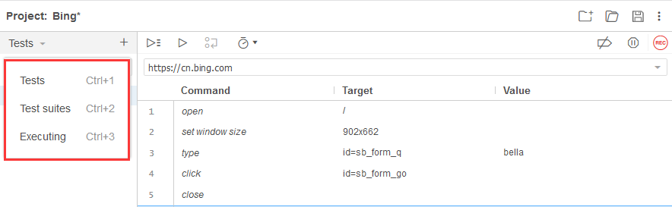
测试用例窗口
导航面板：左侧导航面板，用于用例管理，分为“Tests”、“Test suits”和“Executing”。

Slide 5
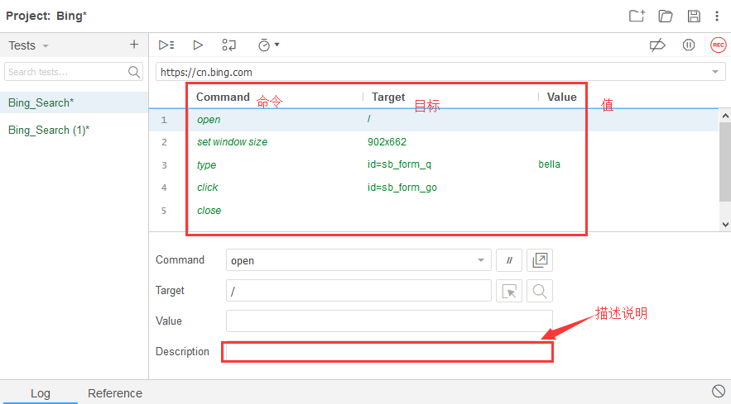
测试用例窗口
测试脚本编辑器区域：测试脚本编辑器区域显示IDE记录的所有测试脚本和用户交互信息。 测试脚本编辑器区域命令的先后顺序与测试用户录制时的顺序完全相同。 “编辑器”框分为三列:
命令（command），目标（Target）和值（Value）3列。

Slide 6
目录
测试用例窗口
日志与引用窗口
Notes:
课程名称

Slide 7
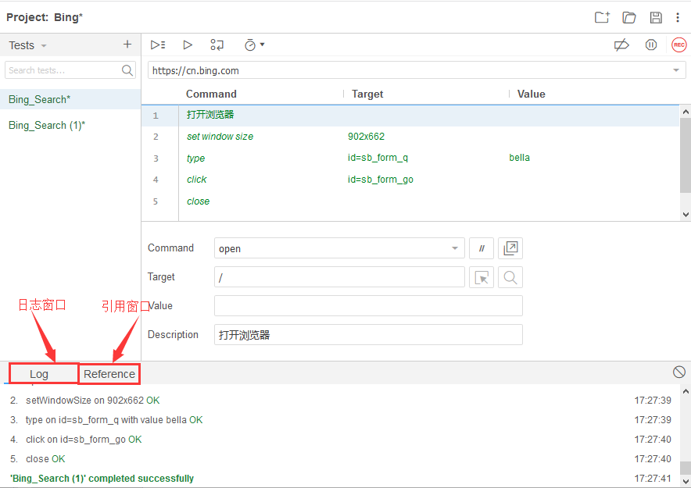
日志与引用窗口
日志窗口（Log）：在执行期间显示运行时消息。它可以分为四种类型：信息，错误，调试和警告。

Slide 8
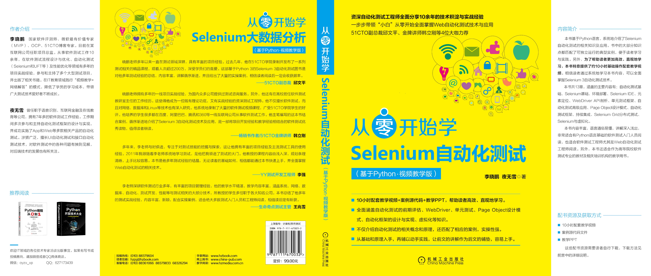

Slide 9

Q&A
学习过程中的疑问，可以联系作者
Notes:
课程名称

